Slide 1
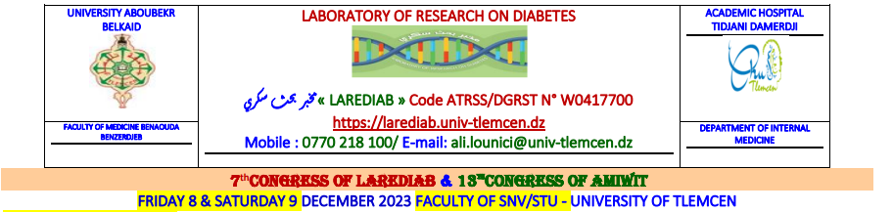
UKPDS Blood Pressure Trial
34-Year Follow-up
Dr Esma Tabti

Slide 2
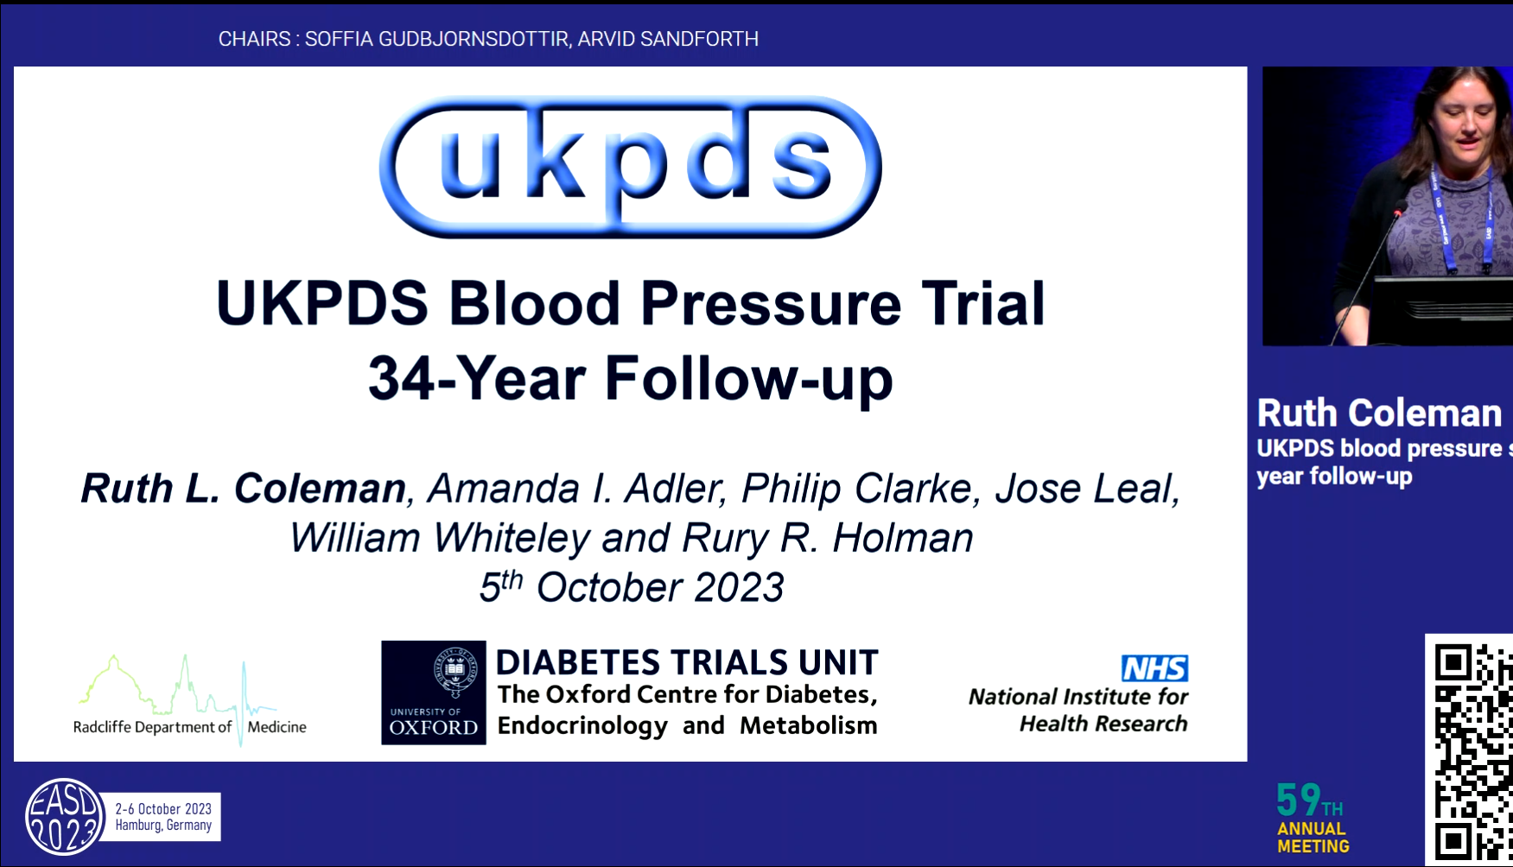
Notes:
l'étude UKPDS 44 ans plus tard. ^{[1]} Pour rappel, UKPDS est une étude très connue et très célèbre en diabétologie : elle a été menée dans les années 90 et a montré de façon formelle qu'un très bon équilibre glycémique chez des patients avec un diabète de type 2 récemment diagnostiqués permettait de protéger ces patients du risque de complications microvasculaires. Et ce qui est très intéressant, c'est que les chercheurs ont continué à suivre ses patients au fur et à mesure des années grâce aux données du NHS, le système de santé anglais. Les résultats sont très intéressants puisqu'on voit que les patients qui ont bénéficié d'un contrôle glycémique assez strict dans les premières années de leur maladie ont conservé ce bénéfice, sur l'incidence des complications microvasculaires mais également en termes de survie et de protection cardiovasculaire.

Slide 3
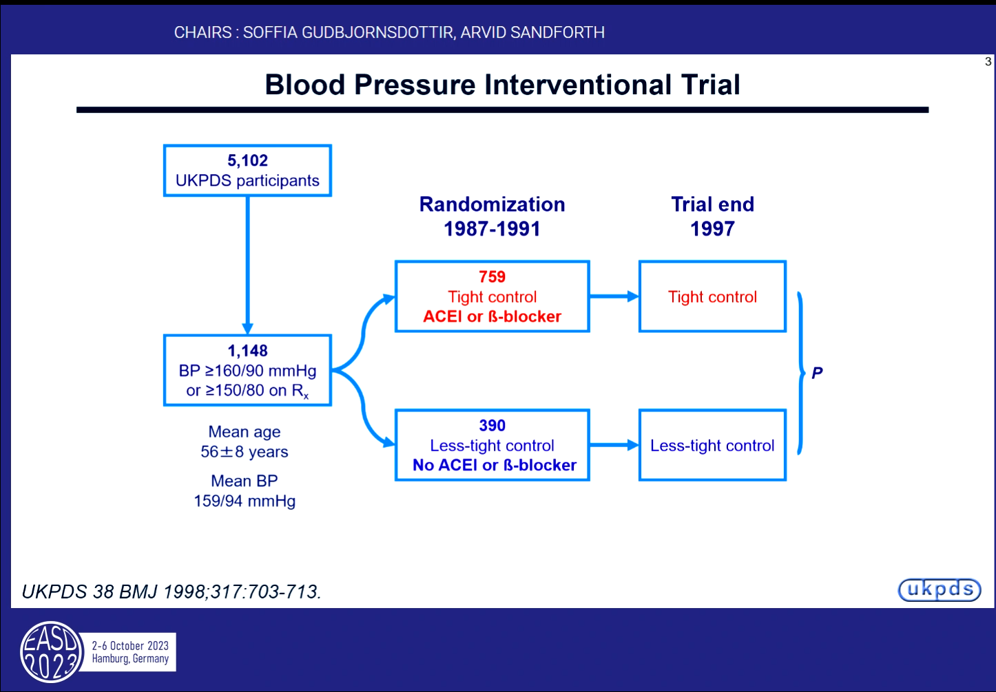

Slide 4
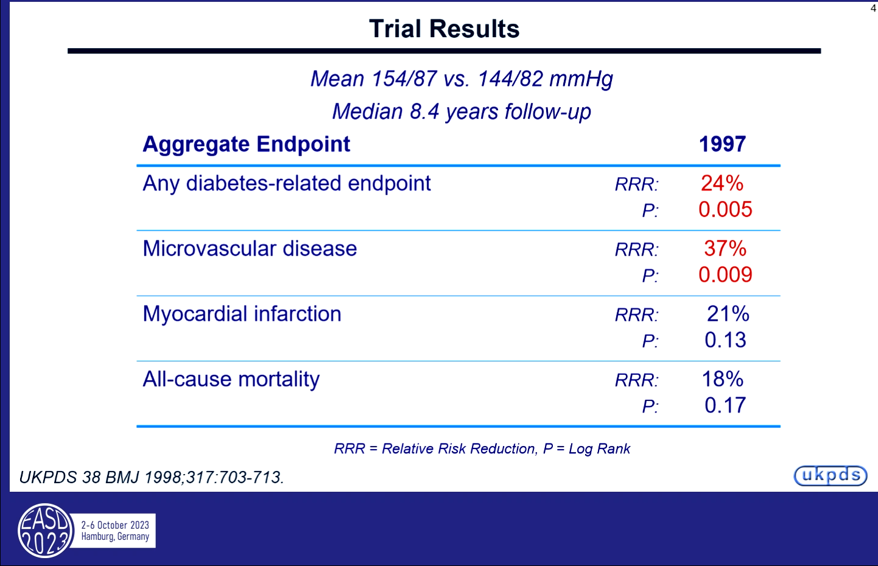

Slide 5
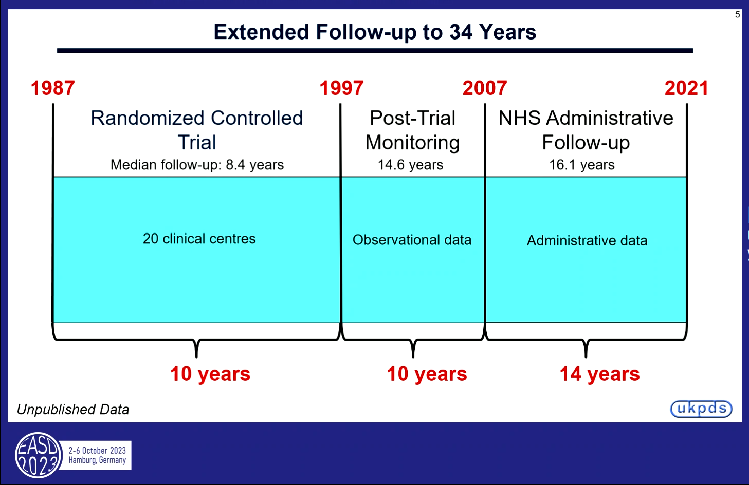

Slide 6
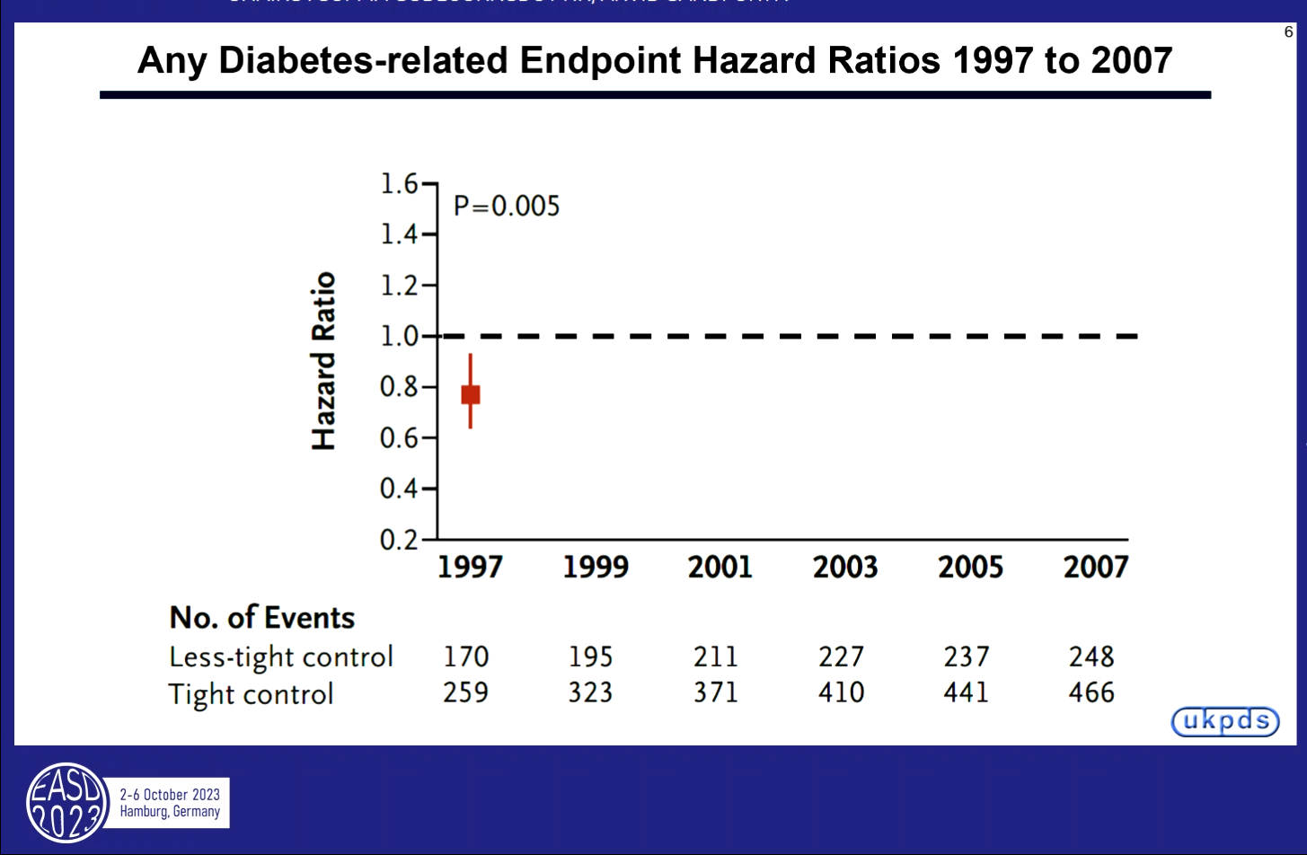

Slide 7
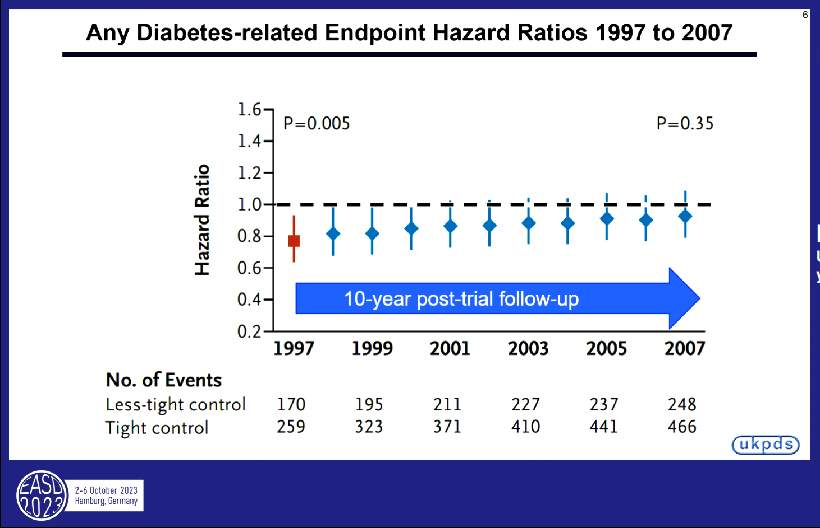

Slide 8
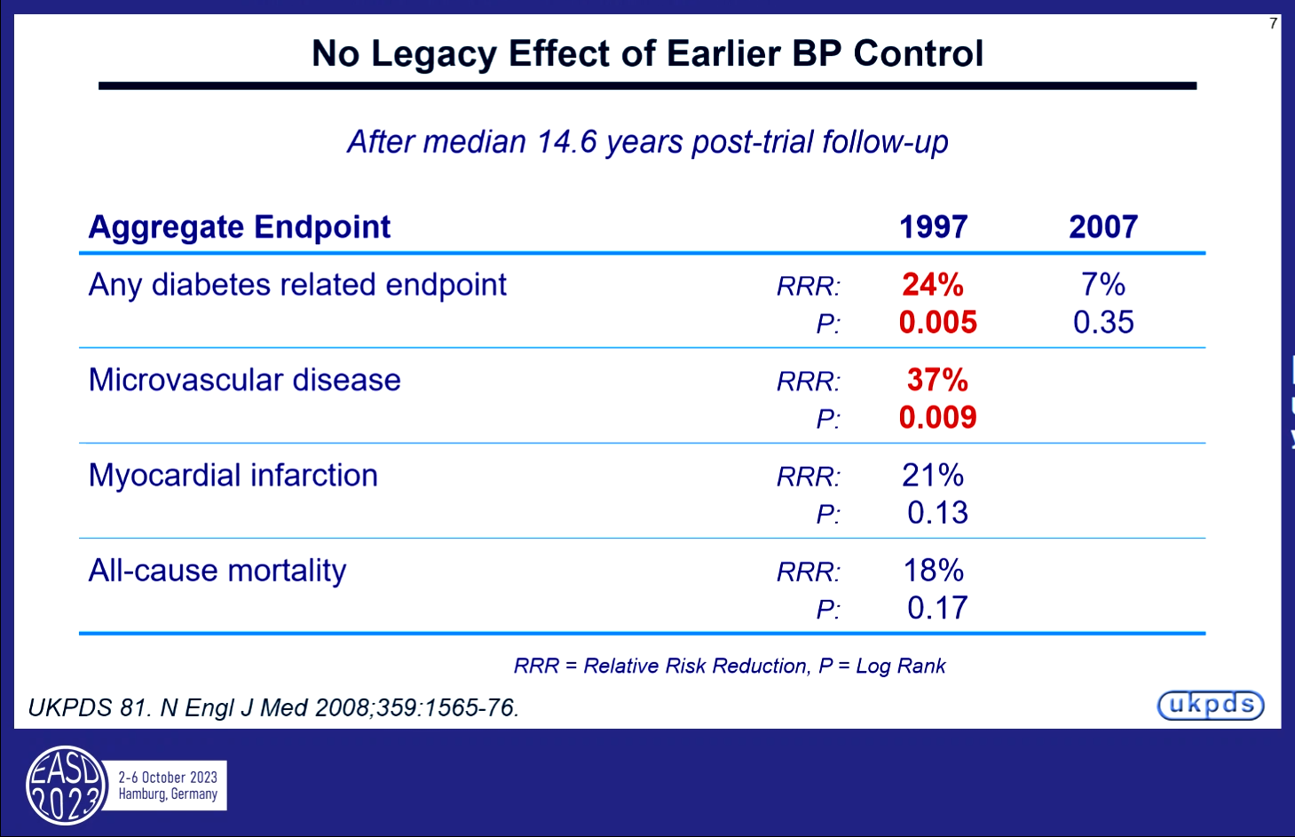

Slide 9


Slide 10
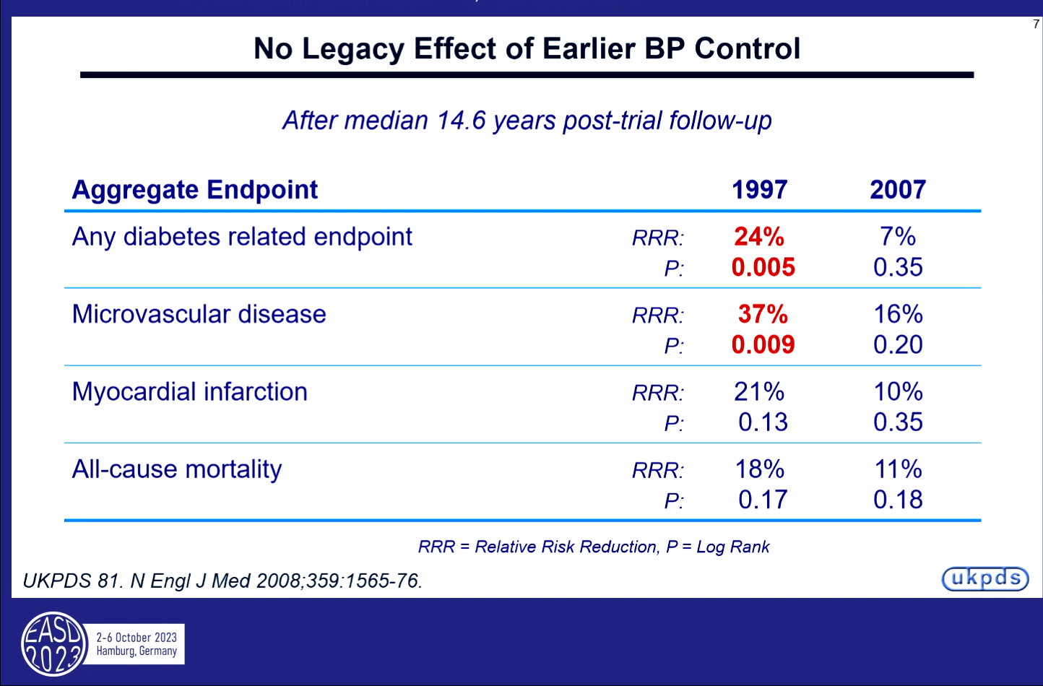

Slide 11
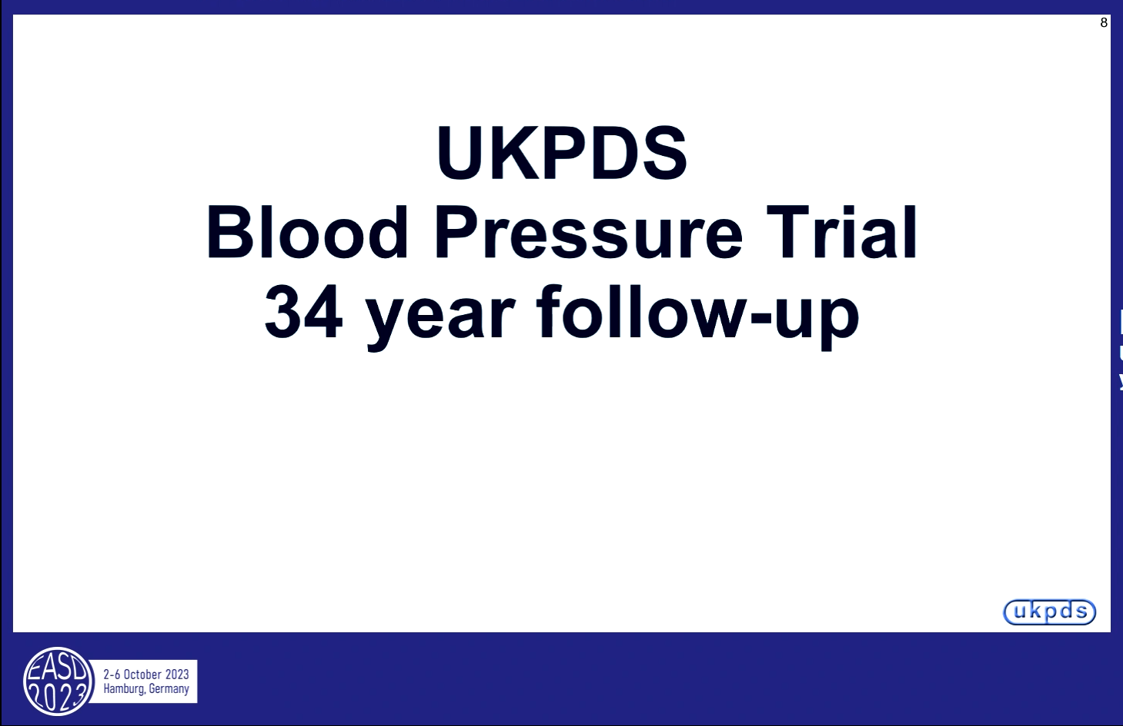

Slide 12
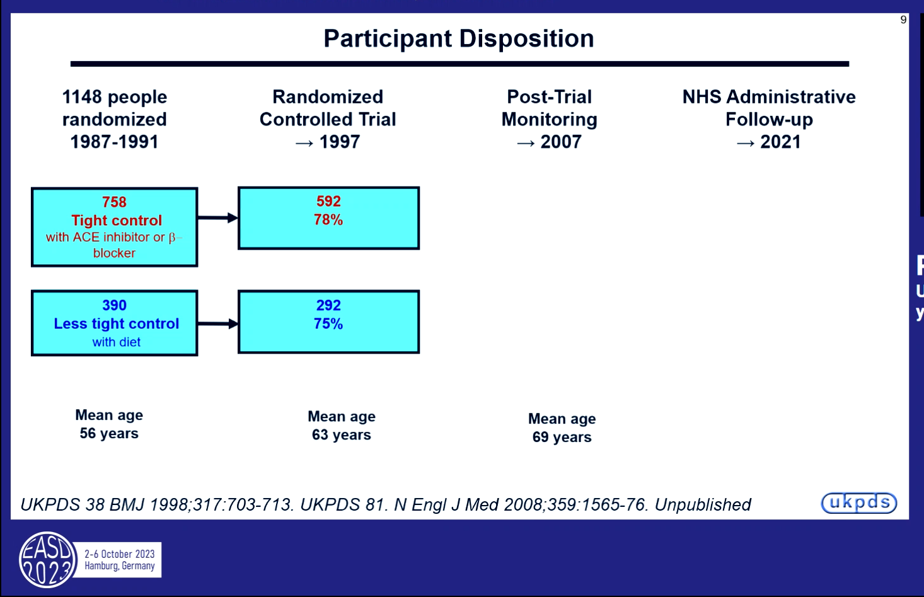

Slide 13
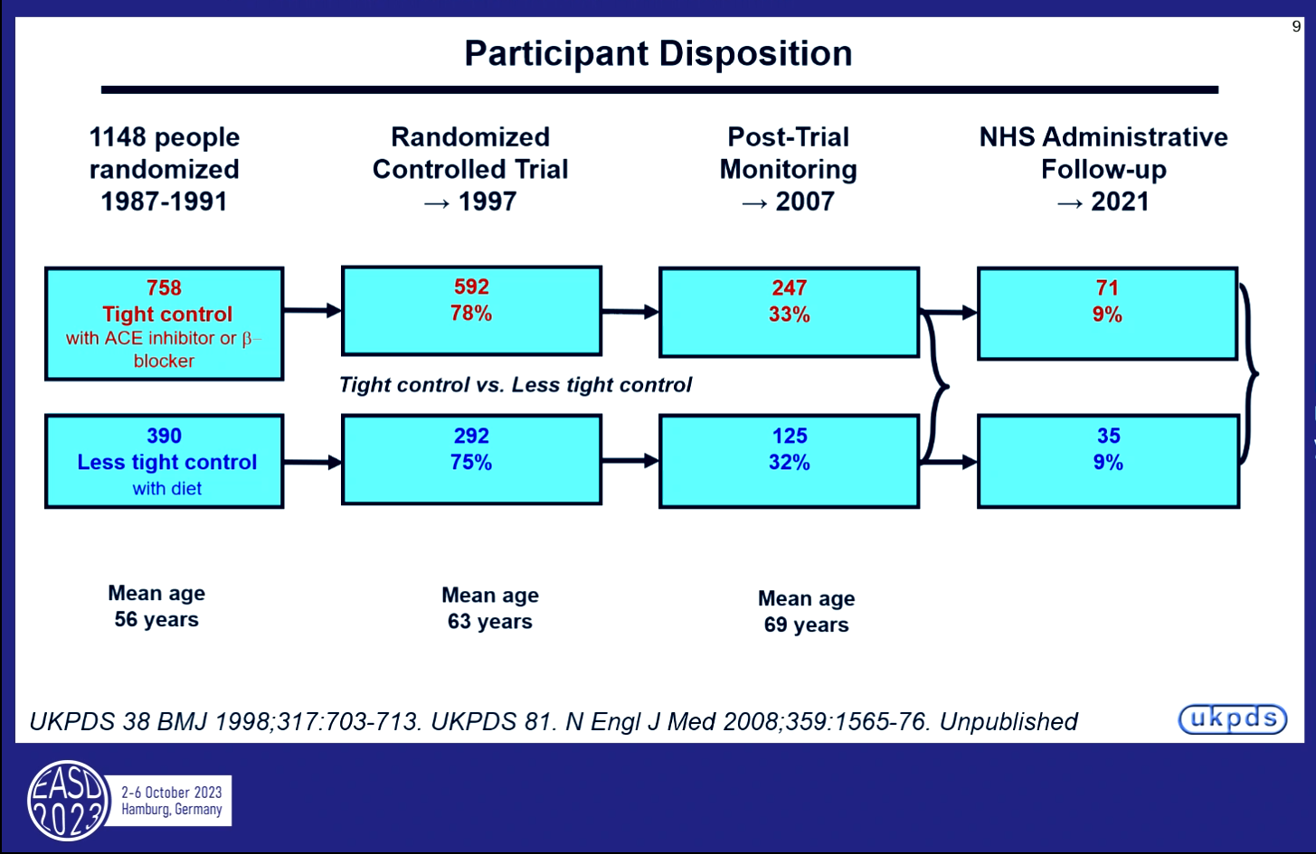

Slide 14
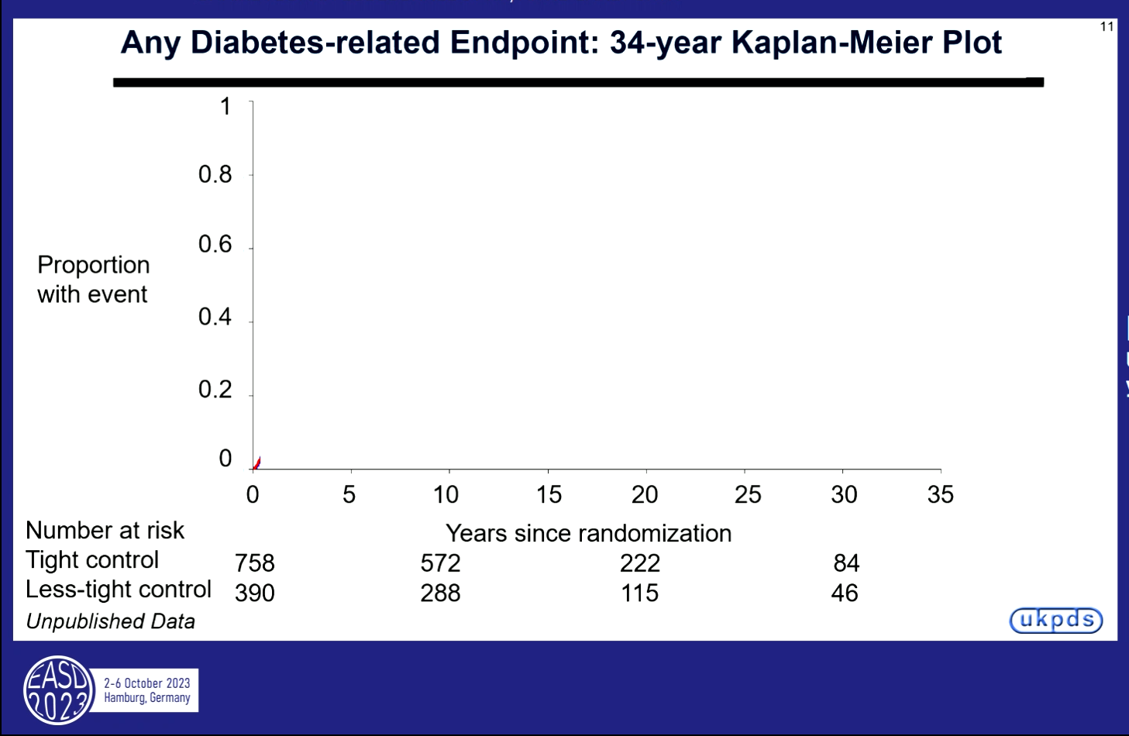

Slide 15
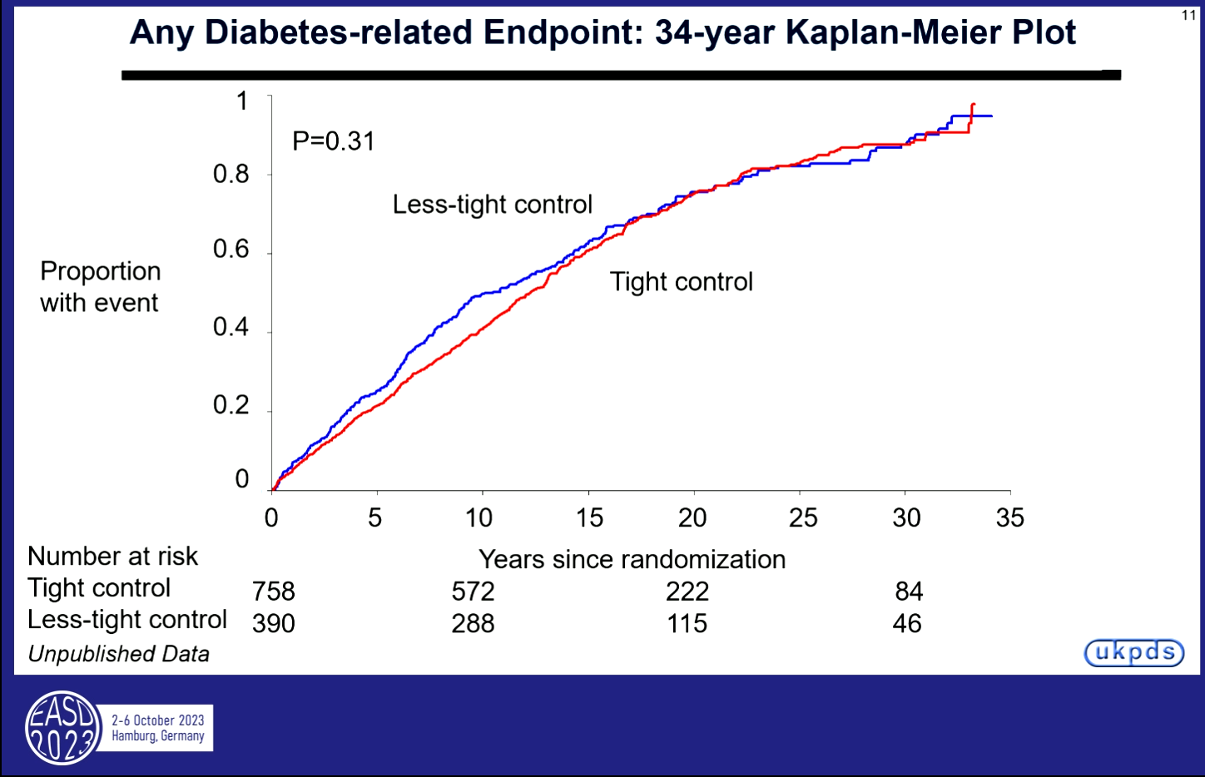

Slide 16
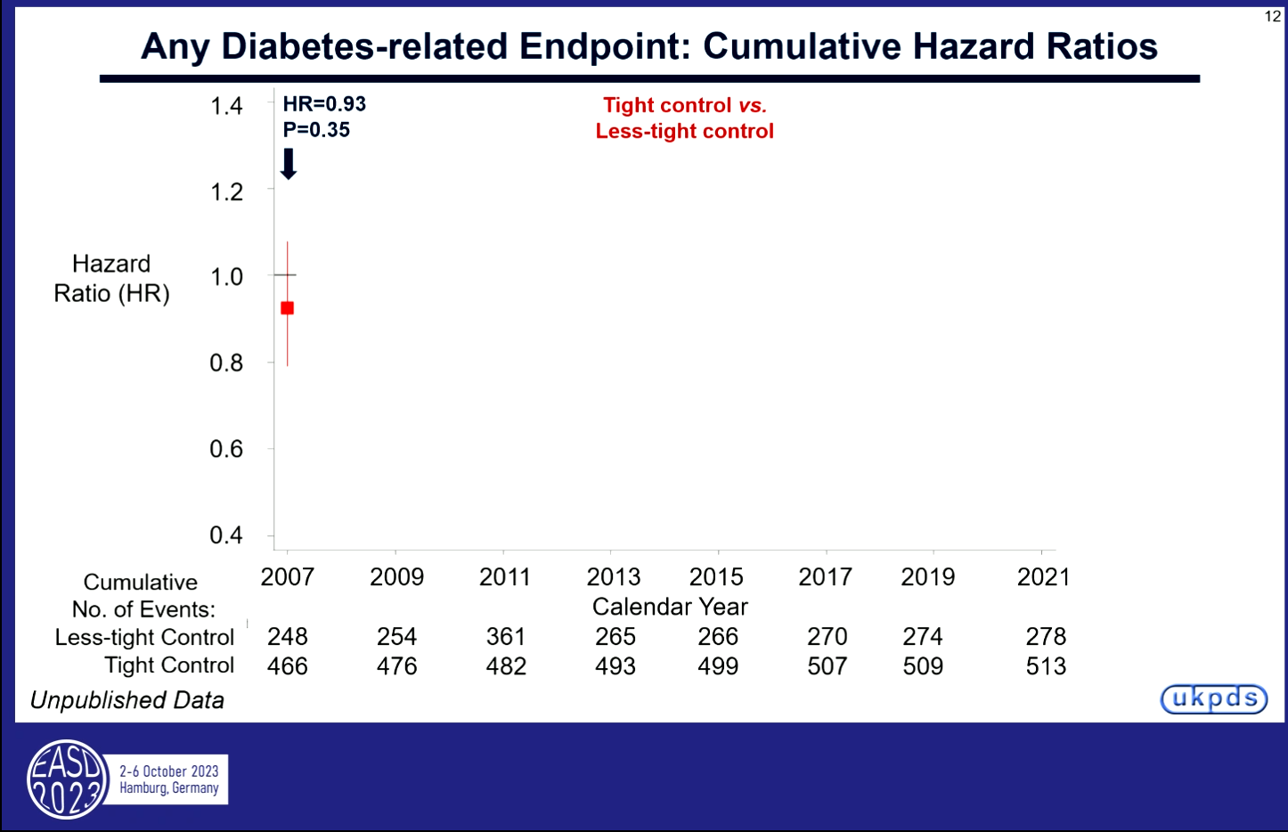

Slide 17
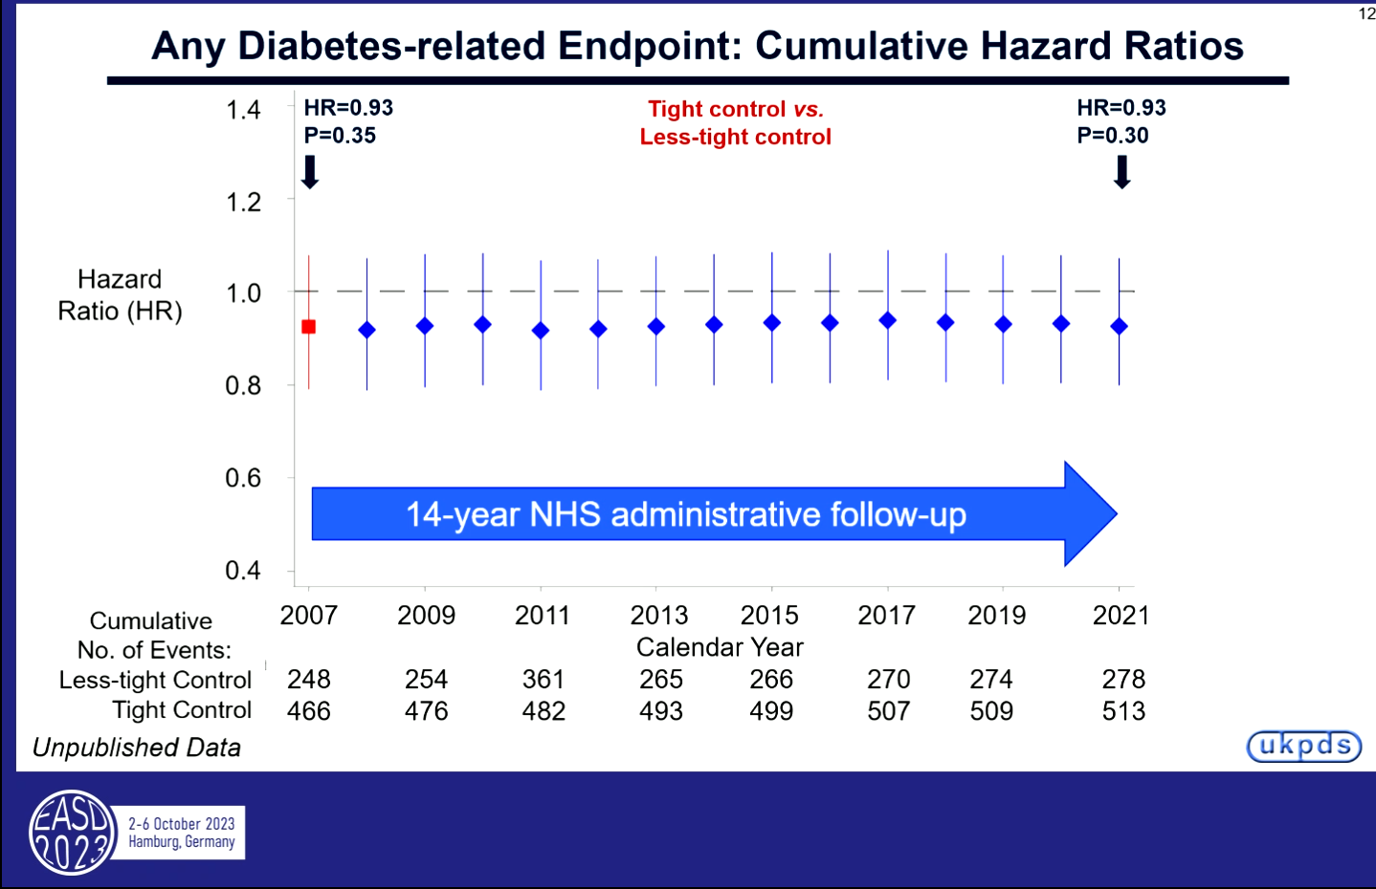

Slide 18
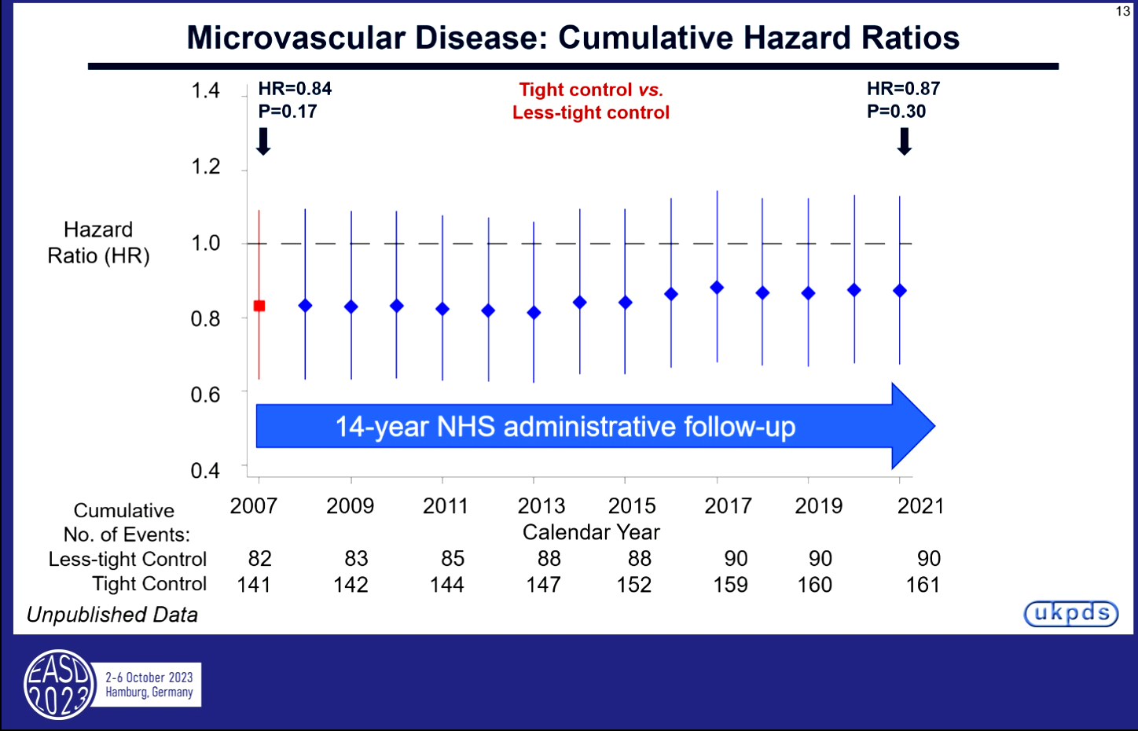

Slide 19
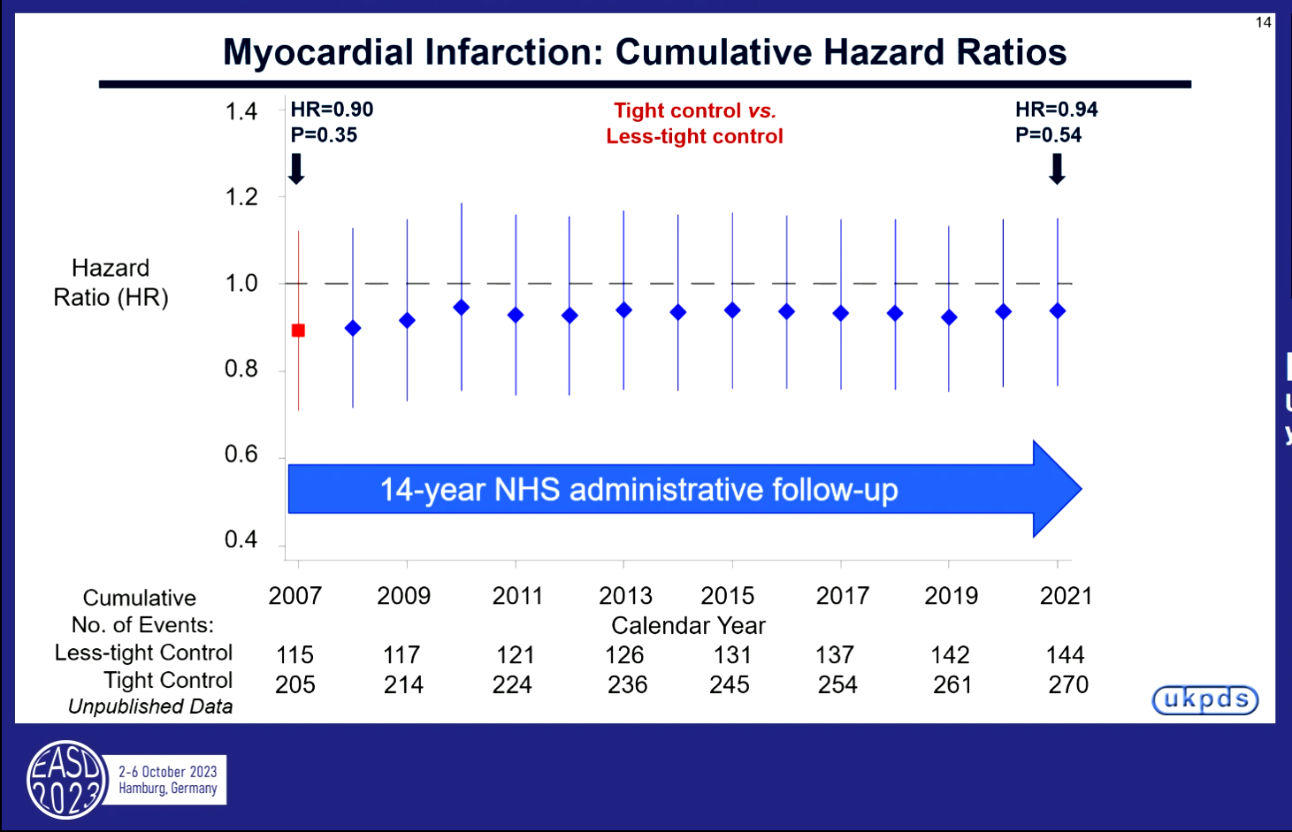

Slide 20
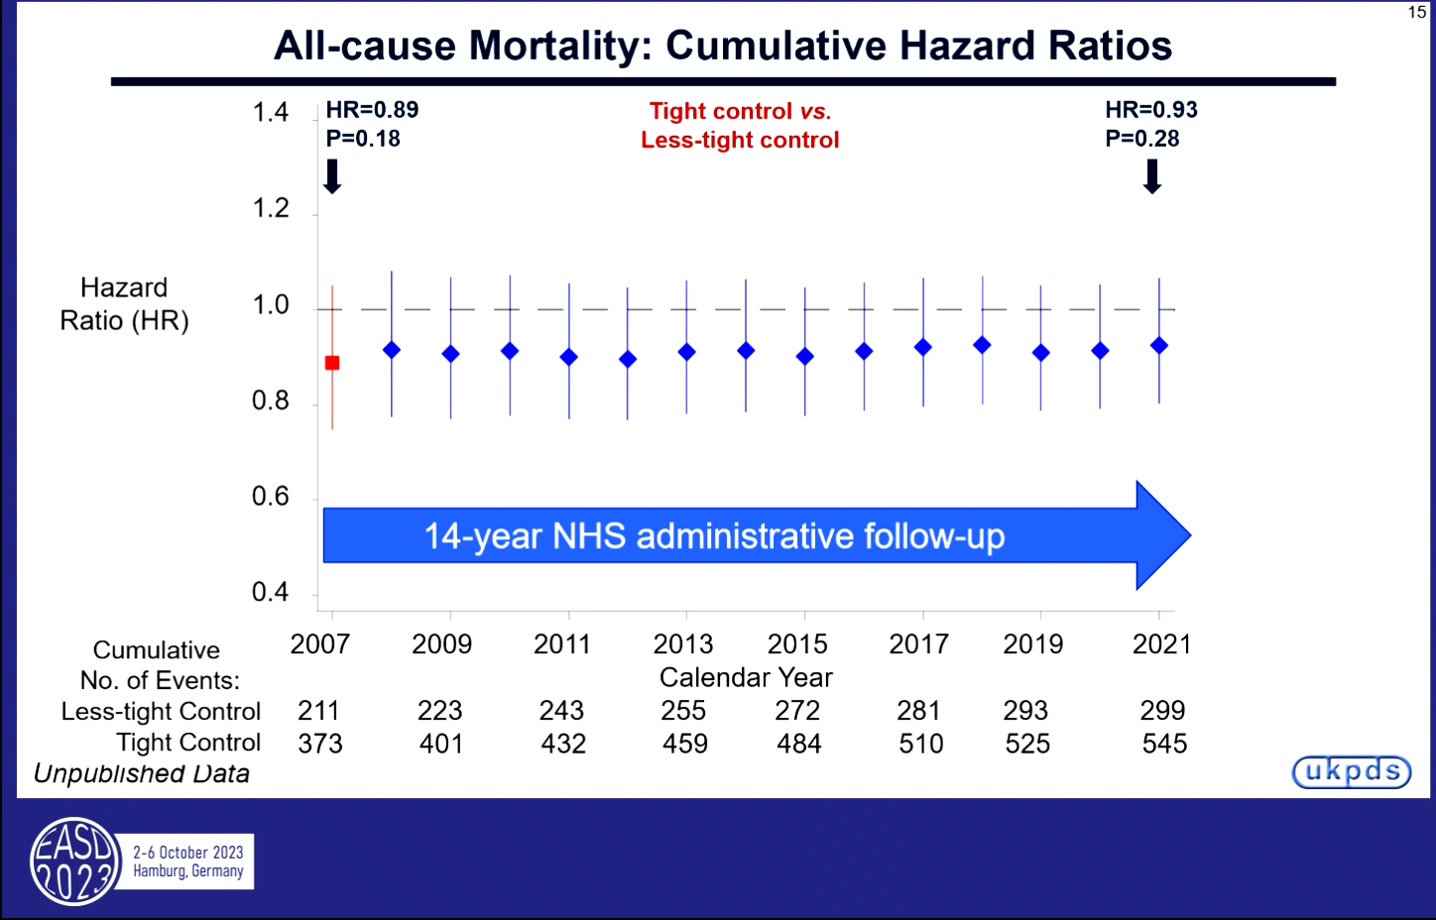

Slide 21
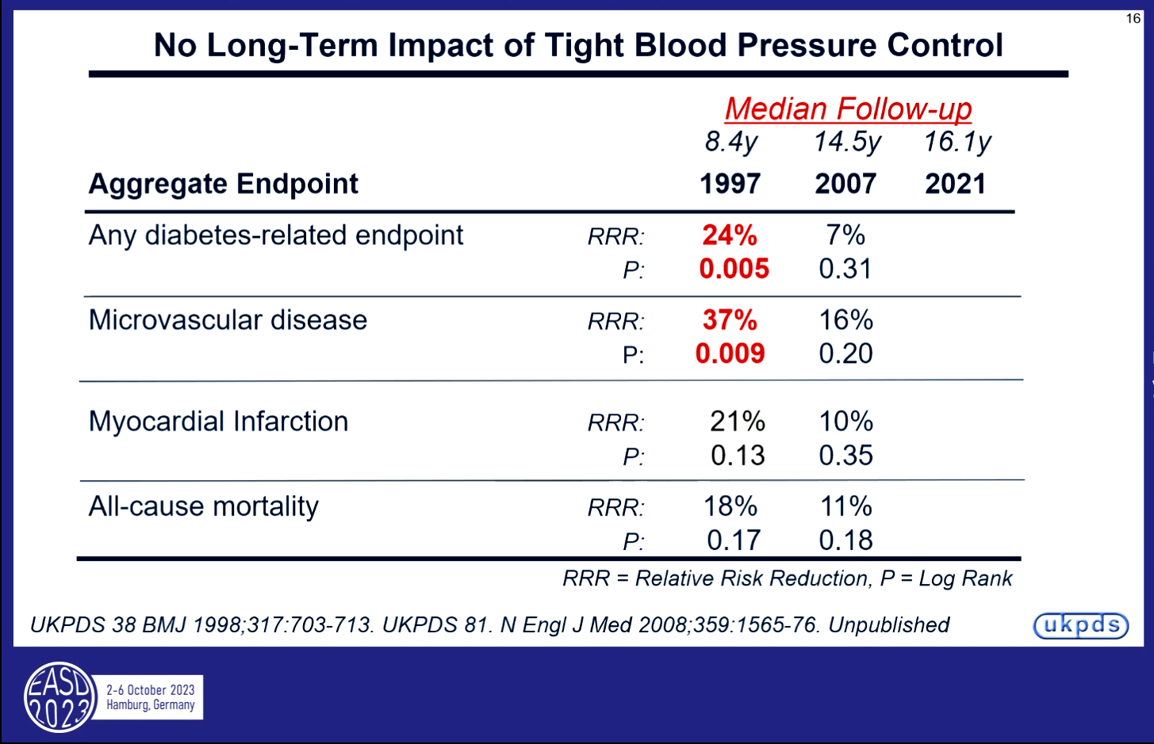

Slide 22


Slide 23
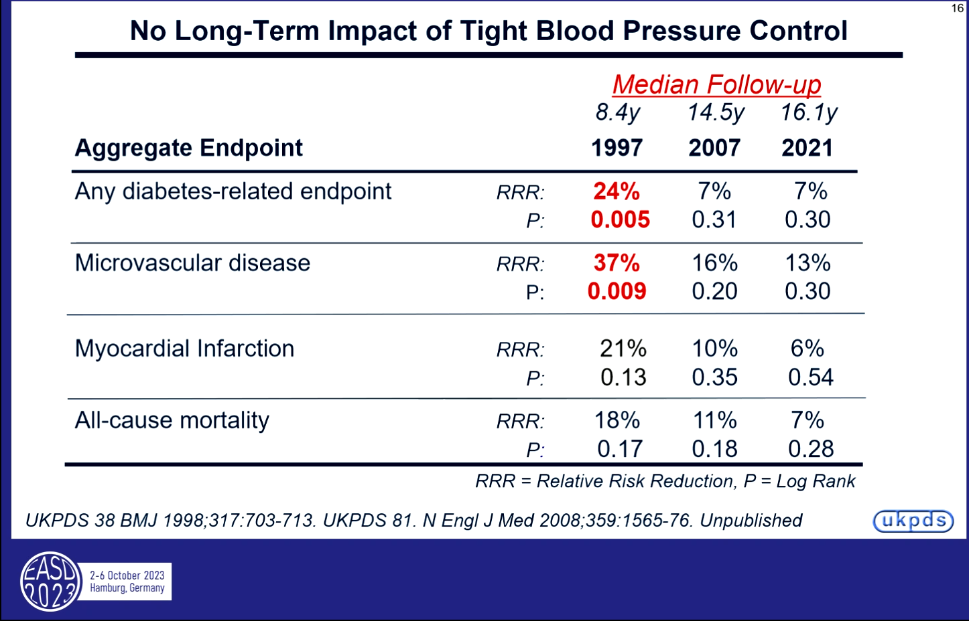

Slide 24
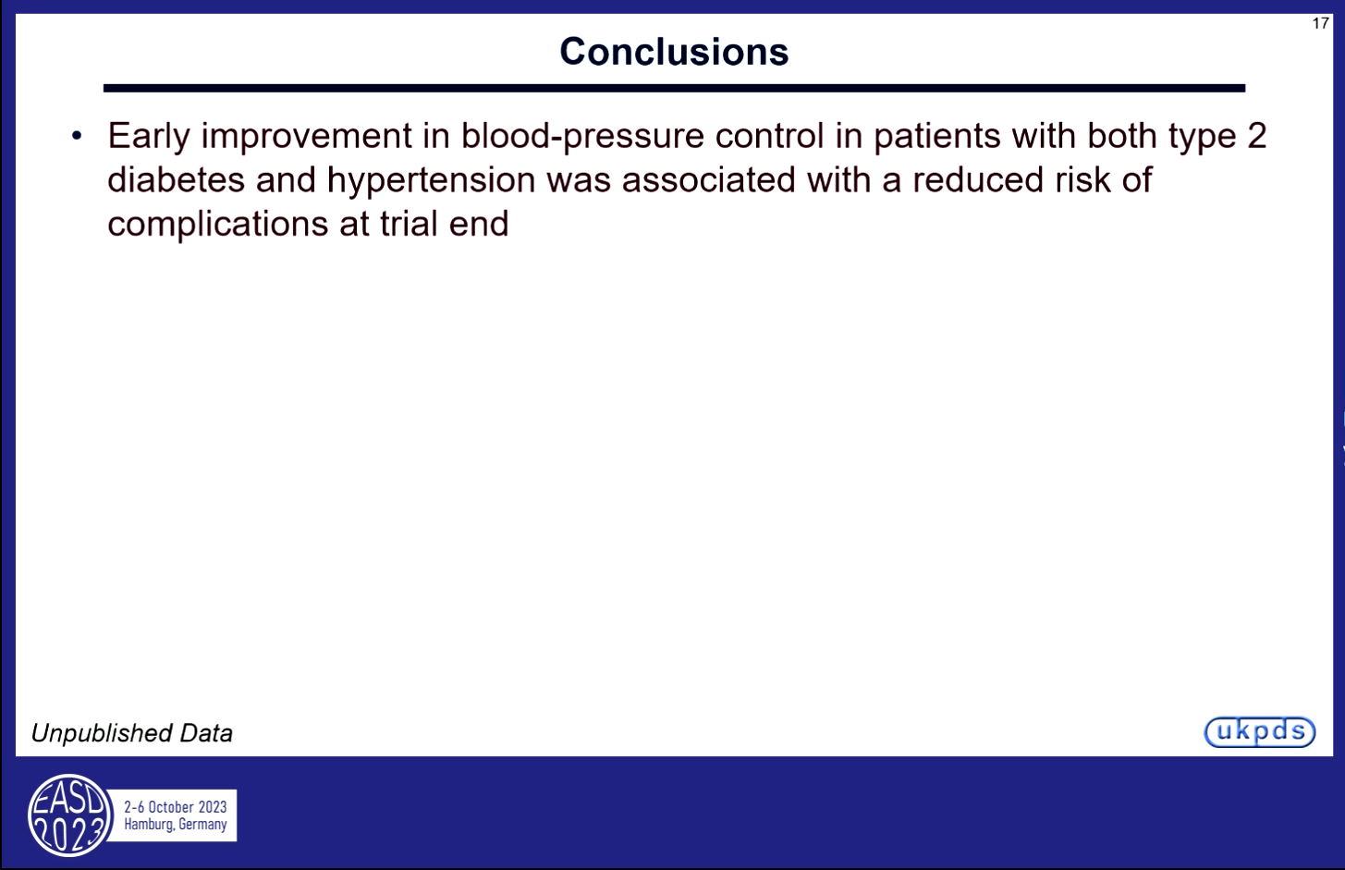

Slide 25
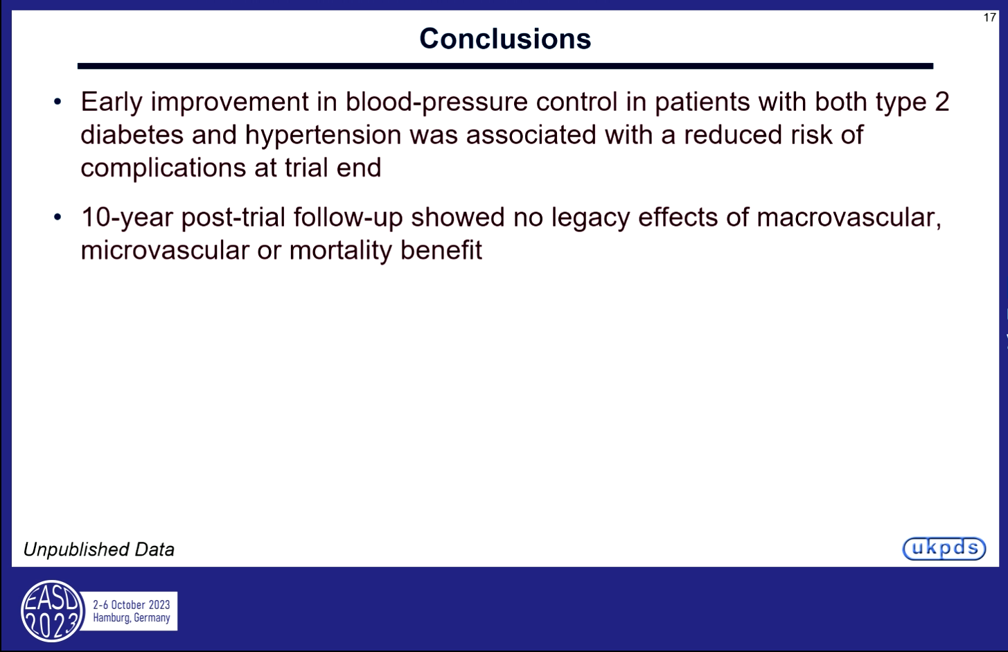

Slide 26
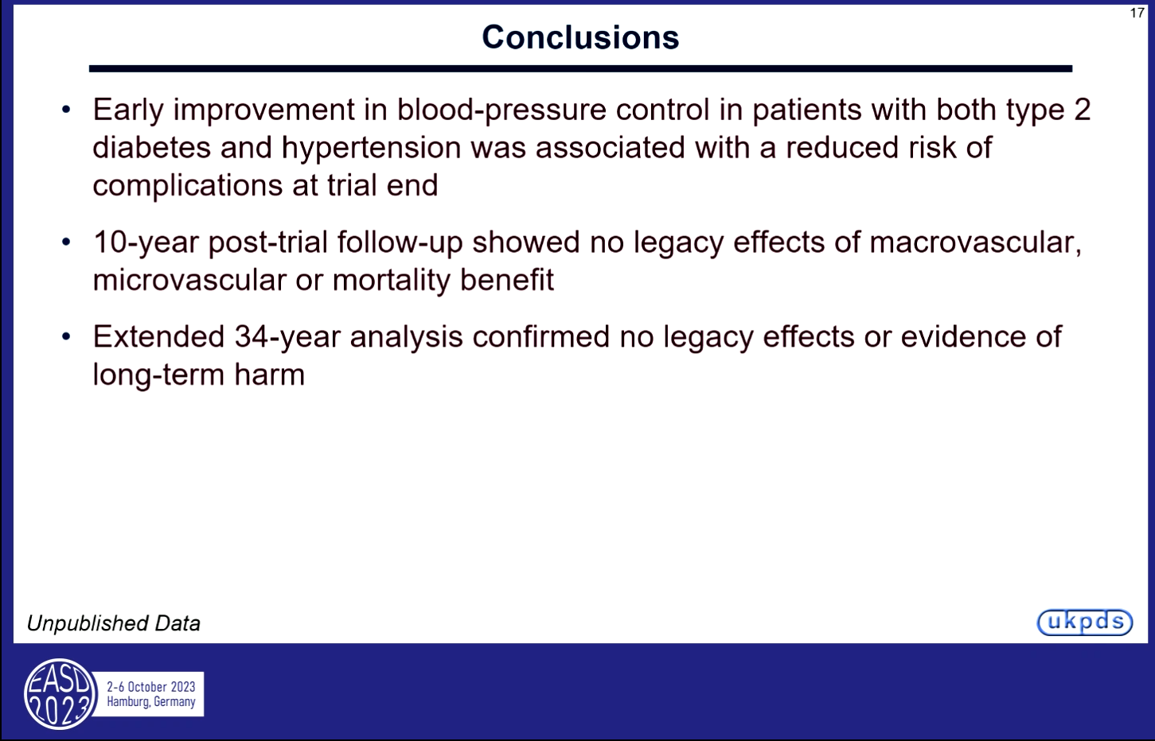

Slide 27
Le contrôle stricte et précoce de la pression artérielle chez les patients atteints de diabète de type 2 et d’hypertension était associée à une réduction du risque de complications, mais il semble qu’un bon contrôle de la pression artérielle doit être maintenu pour conserver ce bénéfice.

